Slide 1
Detection of Epilepsy using Wavelet Decomposition of EEG and SVM
International Journal of Engineering Research & Technology (IJERT)
ISSN: 2278-0181
Vol. 5 Issue 05, May-2016
Published by : http://www.ijert.org
Johanes Andre R. 5113100021
Andrew 5113100032
Freddy Hermawan 5113100040

Slide 2
Tujuan Paper
Untuk mendeteksi seseorang positif/negatif epilepsi berdasarkan klasifikasi sinyal EEG

Slide 3
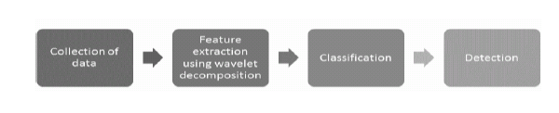
Metode
Lakukan Ekstrasi Fitur Setelah Wavelet (approximate entropy(ApEn), Standard Deviation, Minimum, Maximum, Energy og the signals.
Lakukan Klasifikasi Sinyal (SVM)

Slide 4
Tahapan proses
Persiapkan data yang ingin dilakukan training dan testing (positif & negatif epilepsi)
Lakukan wavelet DWT beserta level decompose semua data
Lakukan ekstrasi fitur pada sinyal hasil wavelet
Lakukan klasifikasi dengan metode SVM

Slide 5
Keunggulan
Metode wavelet dan decompose yang digunakan sudah baik
Sudah dilakukan percobaan bahwa FFT tidak cocok
SVM lebih kompetitif dibanding klasifikasi yang lain

Slide 6
Validasi
Dataset
Dataset bisa di dapat di http://epileptologie-bonn.de/cms/front_content.php?idcat=193&lang=3&changelang=3
Dibagi 3 kelas : Normal, Pre-ictal (Background), dan epilepsi
Tiap data dari 100 single channel EEG sepanjang 23,6 sekon.
Set A dan B diambil lewat volunter sehat dengan mata terbuka & terpejam
Set C, D, dan E dari orang yang terdiagnosis
Set C dan D diambil saat penyakit kambuh (Kejang)

Slide 7
Hasil Uji Coba
Wavelet yang digunakan adalah metode daubechies dengan level decompose 8
Fourier Transform tidak cocok digunakan pada sinyal EEG
Klasifikasi digunakan dengan metode SVM

Slide 8
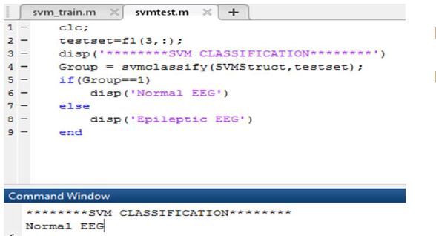
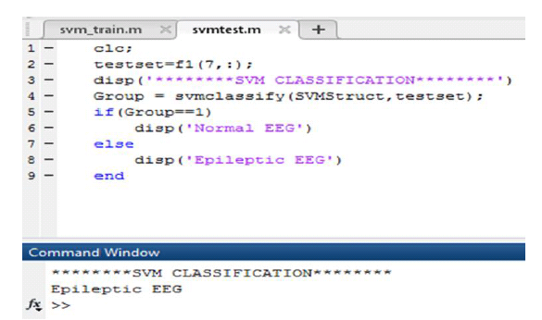

Slide 9
Thank You ☺

